Slide 1
人教版小学数学六年级上册
第四单元 比
4.2 比的基本性质
MENTAL HEALTH COUNSELING PPT
讲解人：xippt 时间：2020.6.1

Slide 2
一、创设情景 明确目标
什么是比？两个数的比还可以写成什么形式？
比是两个数相除的另一个形式，根据除法与分数的关系，可以把比改写成除法和分数的形式。

Slide 3
二、探索新知
这两个比有什么相同和不同之处？
比的前项、后项都不相同，可是比值却相同

Slide 4
二、探索新知
借助商不变的性质你发现比中有什么规律？

Slide 5
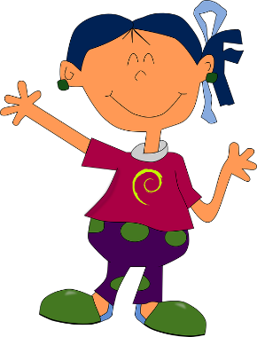
二、探索新知
比的前项和后项同时乘或除以相同的数（0除外），比值不变，这叫做比的基本性质。
根据比的基本性质，可以把比化成最简单的整数比。

Slide 6
二、探索新知
例1：
“神舟”五号搭载了两面联合国旗，一面长15cm，宽10cm，另一面长180cm，宽120cm。这两面联合国旗的长和宽的最简单的整数比分别是多少？

Slide 7
二、探索新知
10cm
120cm
15cm
180cm
这两面联合国国旗长和宽的最简单的整数比分别是多少？

Slide 8
二、探索新知
15︰10＝（15÷5） ︰（10÷5） ＝3︰2
想：5是15和10的什么数？为什么要除以5？
180︰120＝（180÷60）︰（120÷60 ＝ 3︰2

Slide 9
二、探索新知
把下面各比化成最简单的整数比。
0.75︰2
=(0.75×100)︰(2×100)
=75︰200
=3:8

Slide 10
二、探索新知
归纳化简比的方法:
（1） 整数比
比的前后项都除以它们的最大公约数→最简比。
（2） 小数比
比的前后项都扩大相同的倍数→整数比→最简比。
（3） 分数比
比的前后项都乘它们分母的最小公倍数→整数比→最简比。

Slide 11
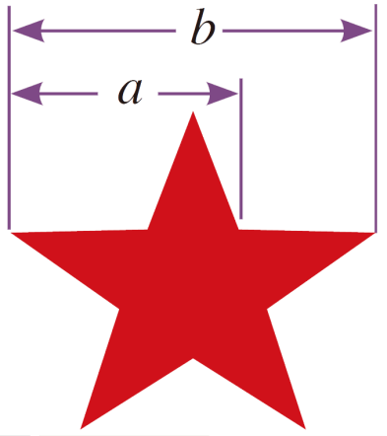
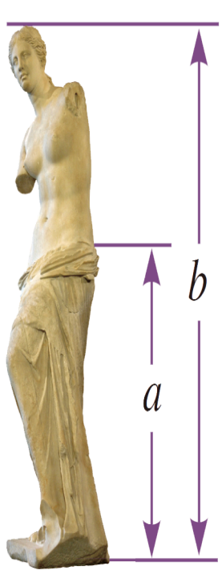
二、探索新知
知识拓展：黄金比
把一条线段分成两部分，如果较短部分与较长部分长度之比等于较长部分与整体长度之比，我们把这个比称为黄金比（约为 0.618︰1）。当一个物体的两个部分长度的比大致符合黄金比时，常常会给人以一种优美的视觉感受，所以，设计许多物品时都含有黄金比这一因素。
a:b ≈ 0.618︰1
c
c 和 a 也符合黄金比

Slide 12
三、巩固提高
1、把下面各比化成最简单的整数比。
＝2︰1
＝6︰5
＝1︰2
＝5︰1
＝14︰9
＝1︰5

Slide 13
三、巩固提高
2、
上面哪种蔬菜的钙、磷含量最高？哪种最低？
芹菜：7：5=1.4 菠菜：2：1=2 茄子：23：20= 1.15
1.15< 1.4 < 2
菠菜的钙、磷含量最高，茄子的钙、磷含量比最低。

Slide 14
三、巩固提高
3、
小亮的说法不对。
155cm：1m=155cm：100cm=31：20

Slide 15
三、巩固提高
4、把下列各比化成后项是100的比。
(1)学校种植树苗，成活的棵数与种植总棵树的比是49∶50。
(2)要配制一种药粉，药剂的质量与药水总质量的比是0.12∶1
(1)49∶50 =(49×2)∶(50×2)
=98∶100
(2)0.12∶1=(0.12×100)∶(1×100)
=12∶100

Slide 16
四、课堂小结
今天我们学习了什么知比的基本性质可以应用在哪些方面？

Slide 17
版权声明
感谢您下载xippt平台上提供的PPT作品，为了您和xippt以及原创作者的利益，请勿复制、传播、销售，否则将承担法律责任！xippt将对作品进行维权，按照传播下载次数进行十倍的索取赔偿！
1. 在xippt出售的PPT模板是免版税类(RF:
Royalty-Free)正版受《中国人民共和国著作法》和《世界版权公约》的保护，作品的所有权、版权和著作权归xippt所有,您下载的是PPT模板素材的使用权。
2. 不得将xippt的PPT模板、PPT素材，本身用于再出售,或者出租、出借、转让、分销、发布或者作为礼物供他人使用，不得转授权、出卖、转让本协议或者本协议中的权利。

Slide 18
人教版小学数学六年级上册
第四单元 比
感谢你的聆听
MENTAL HEALTH COUNSELING PPT
讲解人：xippt 时间：2020.6.1

